Slide 1


B.C.S. PANORAMA EPIDEMIOLOGICO 2016
MORBILIDAD GENERAL, INFLUENZA DENGUE, SEMANA # 12 AÑO 2016
FUENTE: PLATAFORMA SINAVE. SUIVE WINDOWS. SSA
CORTE DE INFORMACION AL 07 - 04 -2016
DEPARTAMENTO DE VIGILANCIA EPIDEMIOLOGICA
RESPONSABLE: DR. MAURICIO E. BERNAL HERNANDEZ

Slide 2

MORBILIDAD GENERAL

Slide 3
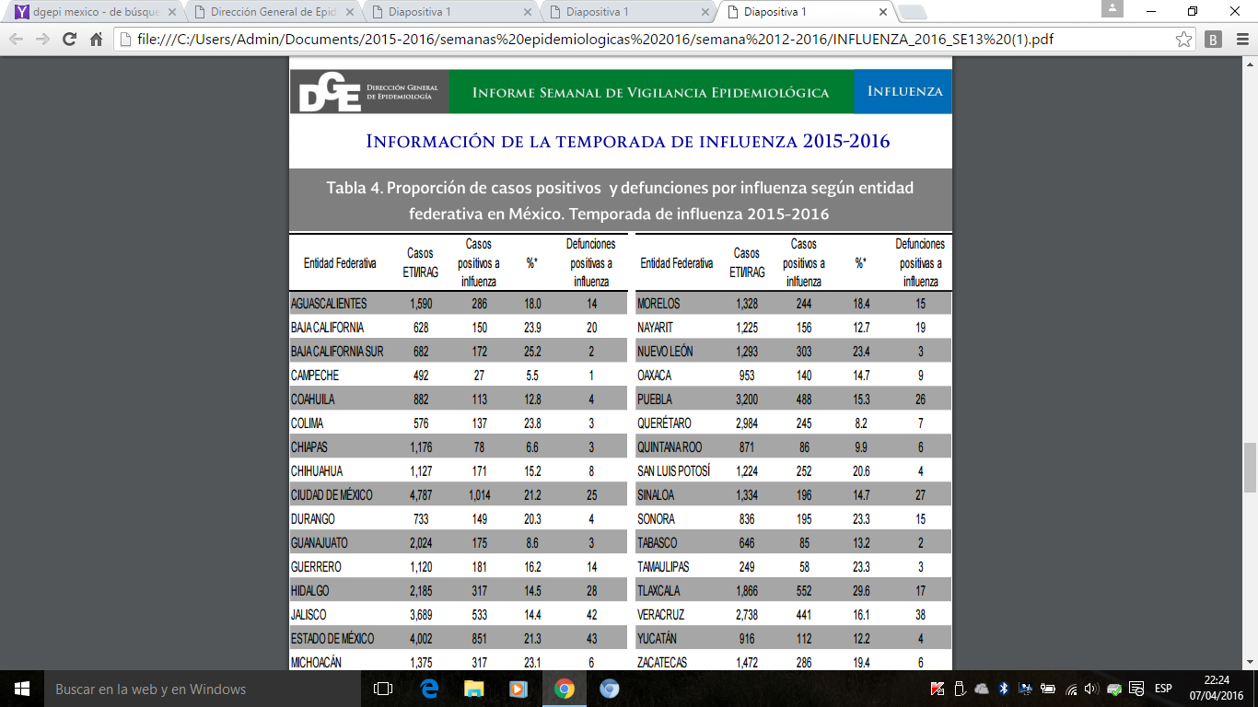

INFLUENZA 2016

Slide 4

INFLUENZA 2016
2016
2015

Slide 5
INFLUENZA 2016

Slide 6

DENGUE 2016

Slide 7
DENGUE 2016

Slide 8
Conclusiones: semana 12
La información de este reporte semanal, procede del sistema suive con un 100% de cobertura de todo el estado, al igual que los sistemas especiales de plataforma de dengue y de influenza. Pero en el caso de Influenza, se incorpora el boletín nacional del comportamiento por entidad federativa.
Queremos destacar que de acuerdo a los datos estatales, en la curva epidémica semanal de la influenza se observa, una disminución franca, a partir de la semana 10, lo cual es una noticia favorable; sin embargo se debe de mantener la vigilancia epidemiológica, con mucha atención. En el mosaico de red negativa se observa que todas las unidades USMI, están reportando casos en menor proporción que las semanas anteriores.
En el caso de la morbilidad general cuya fuente es el SUIVE, se observa un incremento de los casos probables a dengue en un 200% comprado con la misma semana del el año anterior; pero, la confirmación de estos casos, es baja. Solo 34 casos se confirmaron a dengue clasico y ninguno de tipo grave (hemorrágico) la mayor frecuencia se presenta : en la Paz y Los Cabos .

